Slide 1
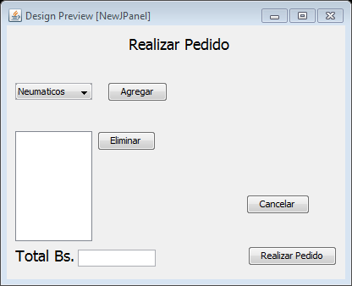
Realizar pedido

Slide 2
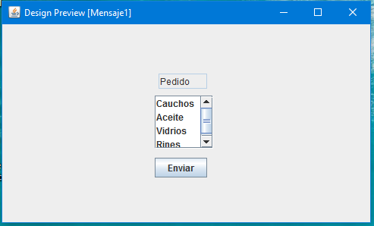
Enviar pedido cliente de compañía

Slide 3
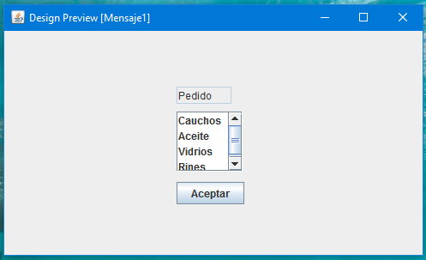
Recibir pedido coordinador de ventas

Slide 4
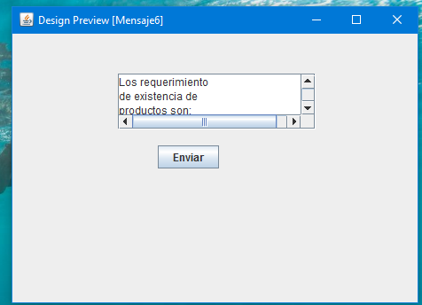
Requerimiento de existencia de productos

Slide 5
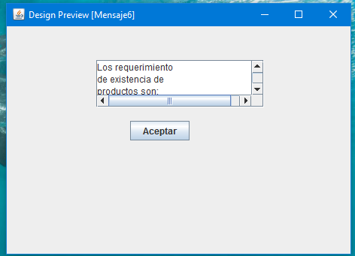
Recibir requerimientos de existencia de productos

Slide 6
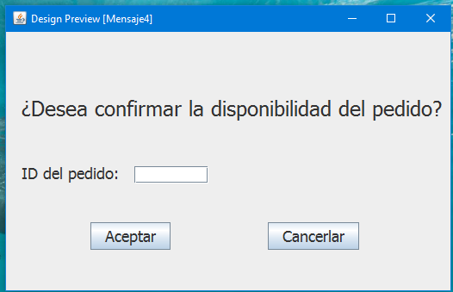
Confirma disponibilidad de pedido

Slide 7
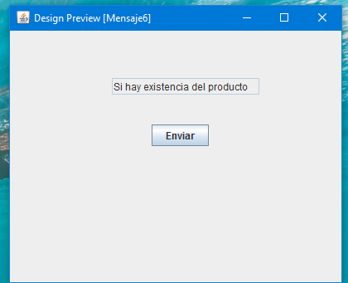
Estado de disponibilidad del producto

Slide 8
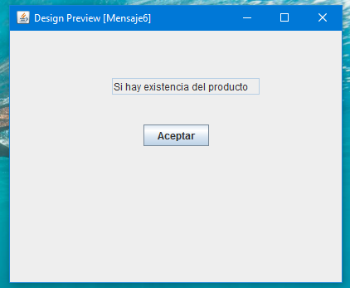
Recibir notificación de disponibilidad del producto

Slide 9
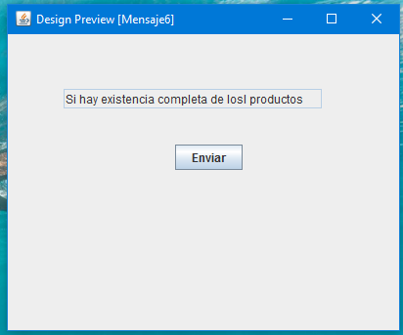
Notificar existencia completa de los productos

Slide 10
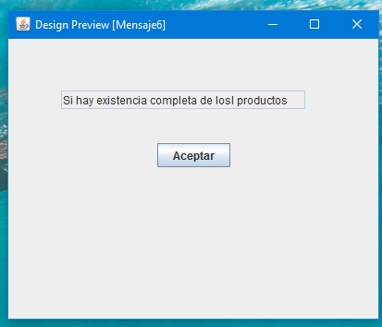
Recibir notificación de existencia completa de productos

Slide 11
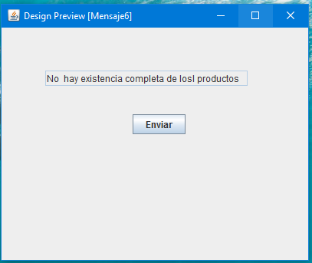
Notificar existencia incompleta del producto encargado del almacén

Slide 12
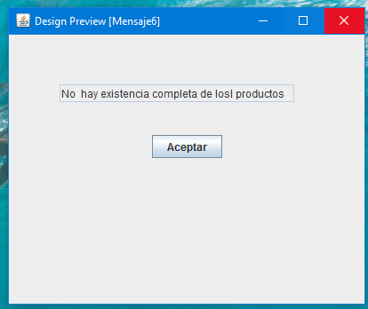
Recibir notificación de existencia incompleta de los productos gerente

Slide 13
Notificar existencia incompleta del producto encargado departamento de ventas

Slide 14
Recibir notificación de existencia incompleta de los productos cliente

Slide 15
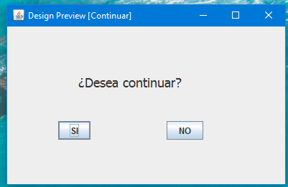
Desea continuar con su compra

Slide 16
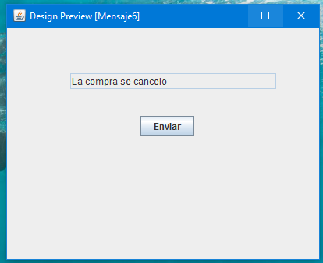
Enviar cancelación de pedido

Slide 17
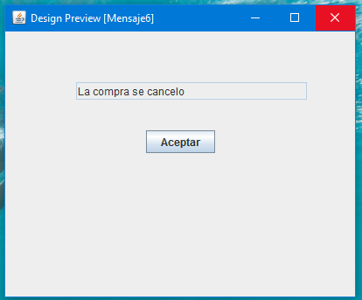
Recibir cancelación de pedido

Slide 18
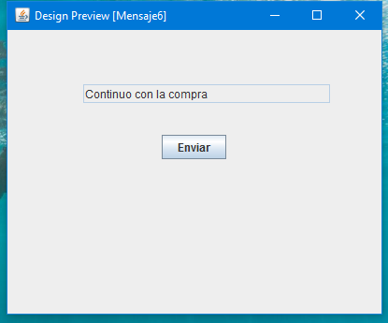
Notificar Continuación de la compra

Slide 19
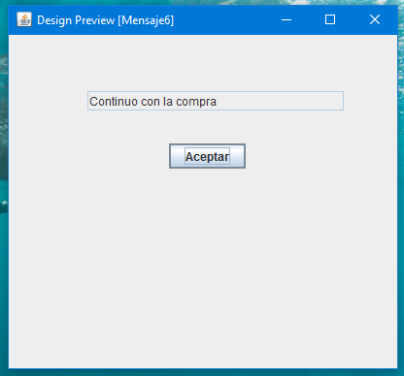
Recibir notificación de continuación de compra

Slide 20
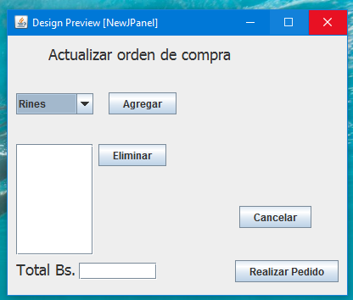
Actualizar orden de compra

Slide 21
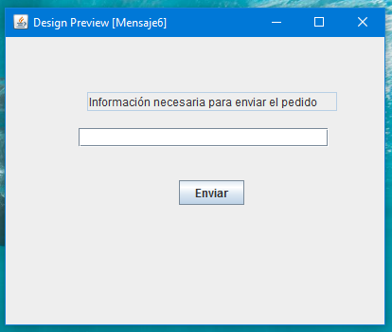
Enviar información requerida para enviar los productos

Slide 22
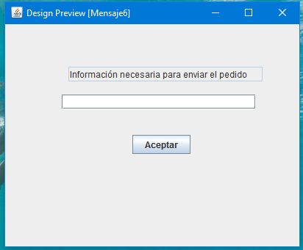
Recibir información requerida para recibir el producto

Slide 23
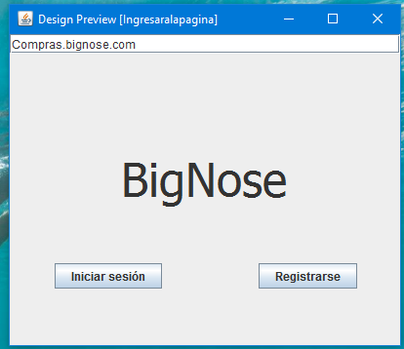
Ingresar a la pagina de compras

Slide 24
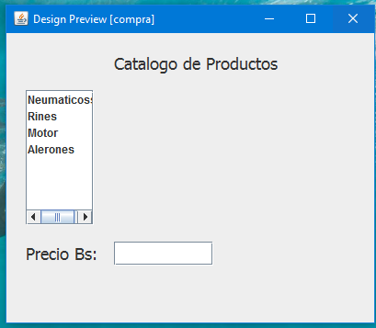
Portal muestra productos

Slide 25
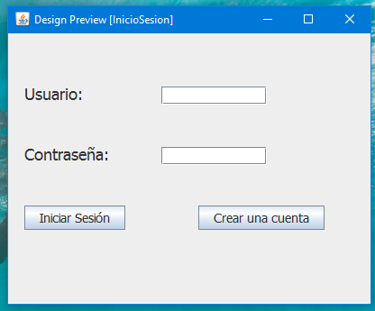
Iniciar sesión

Slide 26
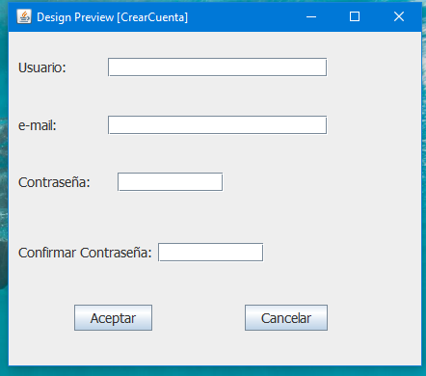
Registrarse en la pagina

Slide 27
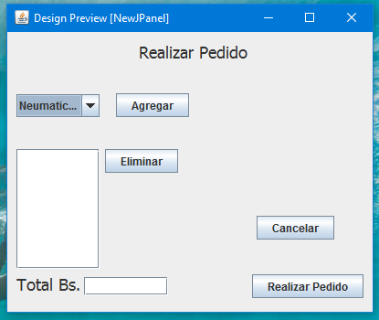
Realizar pedido

Slide 28
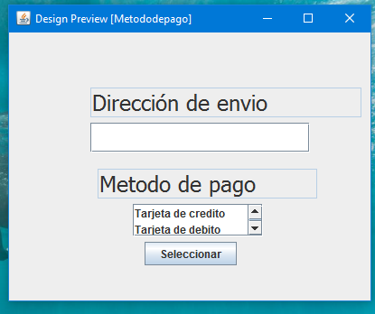
Metodos de pago y dirección

Slide 29
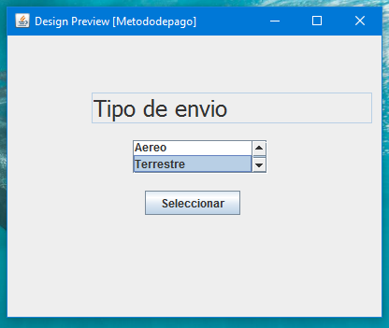
Tipo de envio

